Slide 1
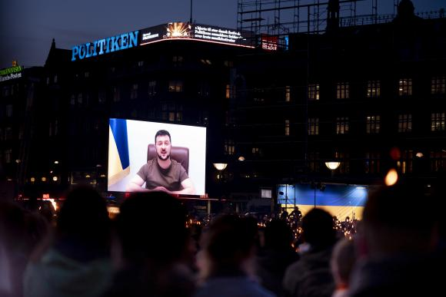
Selviscenesættelse
Forløb i sprog, litteratur og medier

Slide 2

Hvad bruger vi medier til i dag?
Det senmoderne mediebillede
Summeøvelse
Nævn nogle eksempler på medier, og hvad I bruger dem til.
Hvilke medier bruger jeres forældre? Er det de samme som jer, og hvis ikke – hvori består den største forskel?
Hvordan fungerer medier i samfundet generelt? Prøv at beskrive det med jeres egne ord.
På hvor mange platforme optræder I? Er I bevidste om, at I har flere forskellige identiteter?
Find nogle aktuelle eksempler fra forskellige medier, som illustrerer jeres svar!
Notes:
Senmodernitet: periode hvor modernismens idéer og strømninger er slået fuldt igennem, og som derfor er præget af opløsning af traditionelle værdier og institutioner
https://ordnet.dk/ddo/ordbog?query=medie

Slide 3
Hvorfor er det sent… hvorfor er det moderne?
Det senmoderne mediebillede
Der er sket en kolossal udvikling i mediebilledet
Første grad: mennesker og håndskrevne dokumenter (en til en)
Anden grad: teknisk reproducerende ressourcer, der distribueres gennem specifikke kanaler: film, radio, bøger, aviser og tv, også kaldet elektroniske medier (en til mange)
Tredje grad: de digitale medier, computeren er et meta-medie, de er allestedsnærværende og allestedsgennemtrængende; hverken afsender eller modtager behøver opholde sig på bestemte steder (mange til mange)
Det senmoderne mediebillede er kendetegnet ved
iscenesættelse, mobilitet, interaktivitet

Slide 4
Hvad betyder iscenesættelse, og hvad har det med danskfaget at gøre?
Selviscenesættelse er at give sig selv sendetid.
Selviscenesættelse
…i medierne er, når et program eller et website har personer, der stiller sig selv frem, som et bærende element: reality
…i litteratur er, når forfattere bruger forskellige typer af medier til at give deres persona sendetid ofte i form af backstage/frontstage adfærd: autofiktion
… i sproget er, når vi bruger sproget til at performe vores egen persona: blogs
Der findes også mange hybridformer
Derfor kan vi bruge begrebet iscenesættelse til at analysere tekster

Slide 5
Læringsmål
I skal kunne
definere begreberne selviscenesættelse, autofiktion, blog og reality
anvende jeres viden fra 1g om dokumentar, autenticitetsmarkører samt fakta- og fiktionskoder til at analysere og karakterisere et reality-program.
anvende begreberne frontstage/backstage og middlestage til at analysere en tekst.
bruge jeres viden om argumentation og retorik til at analysere en tekst og til at debattere på skrift.
analysere kommunikationen i en tekst ved hjælp af Roman Jakobsens kommunikationsmodel
reflektere over generelle tendenser i det senmoderne mediebillede og placere begreberne selviscenesættelse og autofiktion i litteraturhistorien.

Slide 6

Nøgleord fra i dag
Begreber
Selviscenesættelse
Senmodernitet
Mobilitet
Medier af første, anden og tredje grad
Blog
Autofiktion
Reality

